Slide 1
ITSS
Fait par Louis-David Bilodeau

Slide 2
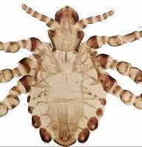
Morpions
Poux de pubis
Phitruis pubis
Transmission :Relation sexuelle
Classification: parasite
Traitement: shampoing

Slide 3
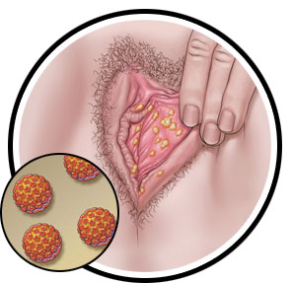
VPH
Virus papillon humain
Classification: virus
Transmission:relation sexuelle
Traitement: vaccin
Nom scientifique: human papillomavirusHuman Papillomavirus

Slide 4
Herpès
Feux sauvages
Nom scientifique: herpes simplex
Transmission: relation sexuelle
Classification: virus
Traitement: crème

Slide 5
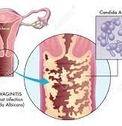
Vaginite à levure
Nom scientifique: tricomonas vaginal
Transmission: relation sexuelle
Classification: prostite
Traitement: crème

Slide 6
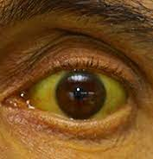
Hépatite B jaunisse
Nom scientifique: VHB
Classification: virus
Transmission: relation sexuelle
Traitement: vaccin

Slide 7
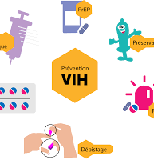
VIH
Nom scientifique: sida
Transmission: relation sexuelle
Classification: virus
Traitement: trithérapie

Slide 8
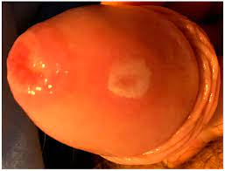
Chlam
Nom scientifique: chlamydia trachomats
Transmission: relation sexuelle
Classification: bactérie
Traitement: antibiotique

Slide 9
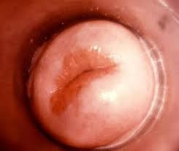
Gonorrhée
Nom scientifique: Neisseria gonorrhoeaeeisseria
Transmission: relation sexuelle
Classification: bactérie
Traitement: antibiotique

Slide 10
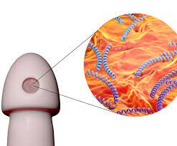
Syphils
Nom scientifique: Treponema pallidum subsp pallidum
Transmission: relation sexuelle
Classification: bactérie
Traitement: antibiotique

